Slide 1
Σύστημα Διαχείρισης
Δανειστικής Βιβλιοθήκης
ΠΛΗΠΡΟ-ΗΛΕ51 Project 31 - Hellenic Open University
Παρουσίαση Έργου
Ακαδημαϊκό Έτος 2025-2026

Slide 2
Στόχος του έργου
Ολοκληρωμένη εφαρμογή διαχείρισης δανειστικής βιβλιοθήκης με κατάλογο βιβλίων, διαχείριση μελών, δανεισμούς, στατιστικά και προτάσεις βασισμένες σε ιστορικό και βαθμολογίες.
01
02
03
04
05
Κατάλογος
Μέλη
Δανεισμοί
Προτάσεις
Στατιστικά
Βιβλία και κατηγορίες, αναζήτηση και φίλτρα
Πλήρες CRUD και ιστορικό
Δανεισμός / επιστροφή με βαθμολόγηση
Recommendations ανά μέλος
Στατιστικά μελών και δανεισμών
Τεχνολογίες: Python 3 · Tkinter · SQLite 3 · matplotlib · pandas · numpy

Slide 3
Αρχιτεκτονική Layered (N-Tier)
Η ροή είναι από πάνω προς τα κάτω. Κάθε επίπεδο γνωρίζει μόνο το αμέσως από κάτω.
1
GUI (Presentation)
Tkinter. Διαβάζει input από τον χρήστη, καλεί service. Δεν αγγίζει SQL.
Ροή κλήσεων
gui/
2
Business Logic
Χτίζει DTOs, καλεί validators, αναθέτει στο DAL.
app/business_logic.py
3
Validation
Stateless rules: email, age, gender, ISBN κ.λπ. Πετάει custom exceptions.
app/validation/
4
Data Access Layer (DAL)
Parameterised SQL μέσα σε transactions. Επιστρέφει DTOs.
app/dal.py
5
Database
SQLite 3 - 5 πίνακες με FK constraints και CHECK rules.
sql/schema.sql
One-way data flow. Κάθε επίπεδο αντικαθίσταται ανεξάρτητα.

Slide 4
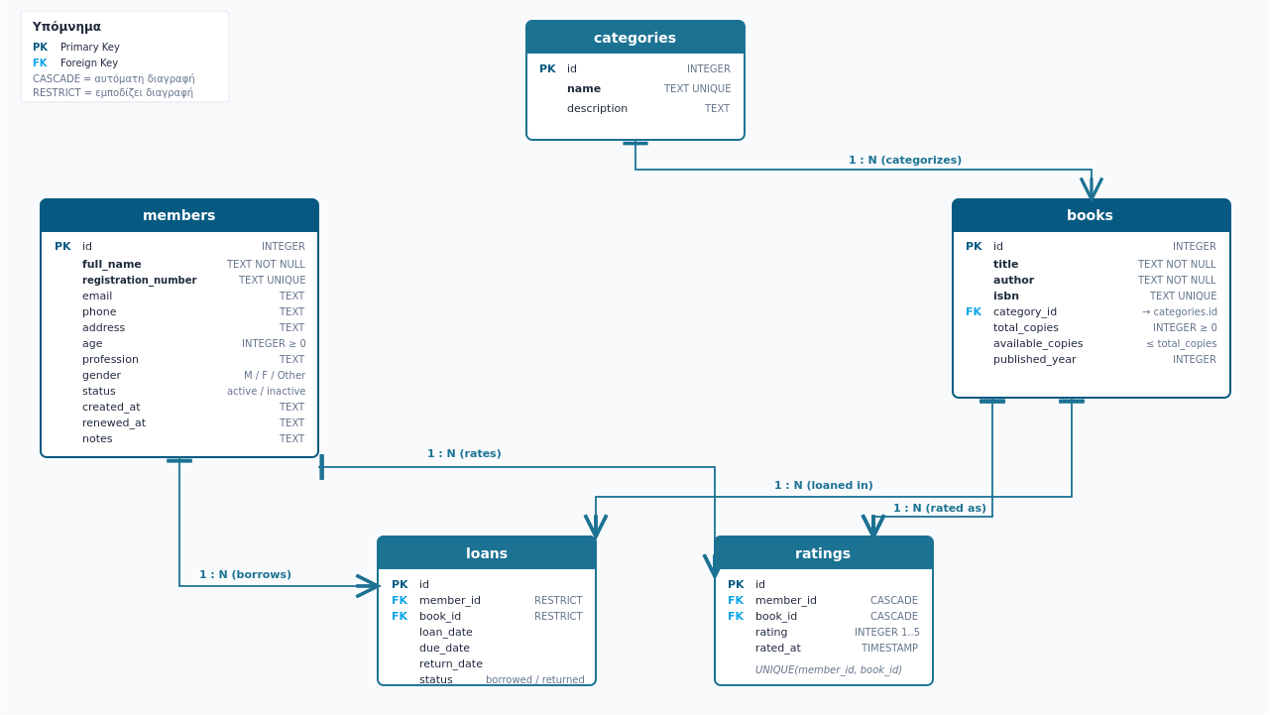
Σχήμα Βάσης Δεδομένων
5 πίνακες · FK constraints · CHECK rules · UNIQUE(member_id, book_id) στα ratings.

Slide 5
Παράδειγμα Κώδικα
Η GUI δίνει μόνο τα IDs. Η BusinessLogic χτίζει DTO, καλεί validator, αναθέτει στο DAL:
# app/business_logic.py def borrow_book(self, member_id, book_id): dto = CreateLoanDTO(member_id=member_id, book_id=book_id) validate_new_loan(dto) # raises if invalid return self.dal.borrow_book(dto)
Η σελίδα GUI απλά καλεί τη μέθοδο — μία γραμμή:
# gui/Loans_Page.py def borrow_book(self): self.service.borrow_book(member_id, book_id) self.refresh_all()

Slide 6
Δανεισμός: Validation + Atomic Transaction
Ο δανεισμός είναι σύνθετη πράξη: validation + INSERT loan + UPDATE available_copies. Όλα σε ένα transaction μέσω context manager.
# app/dal.py def borrow_book(self, dto: CreateLoanDTO) -> LoanResponseDTO: loan_date = date.today() due_date = loan_date + timedelta(days=14) with self.db.get_connection() as connection: # 1) έλεγχος μέλους (active?) και βιβλίου (διαθέσιμο?) ... # 2) INSERT loan cursor = connection.execute( "INSERT INTO loans (member_id, book_id, loan_date, due_date, status) VALUES (?,?,?,?,'borrowed')", (dto.member_id, dto.book_id, loan_date.isoformat(), due_date.isoformat())) # 3) UPDATE inventory στο ίδιο transaction connection.execute( "UPDATE books SET available_copies = available_copies - 1 WHERE id = ?", (dto.book_id,)) return self.get_loan(cursor.lastrowid)
Αν κάποιο βήμα αποτύχει, το transaction κάνει rollback.

Slide 7
Αναζήτηση Βιβλίων
Ένα query αναζητά ταυτόχρονα σε τίτλο, συγγραφέα, ISBN και όνομα κατηγορίας, και επιστρέφει και τη μέση βαθμολογία:
# app/dal.py — search_books() pattern = f"%{keyword.strip()}%" sql = ( "SELECT b.id, b.title, b.author, b.isbn, ... , " "r.avg_rating, r.rating_count " "FROM books b " "JOIN categories c ON c.id = b.category_id " "LEFT JOIN (SELECT book_id, AVG(rating) AS avg_rating, " " COUNT(*) AS rating_count " " FROM ratings GROUP BY book_id) r ON r.book_id = b.id " "WHERE b.title LIKE ? OR b.author LIKE ? " " OR b.isbn LIKE ? OR c.name LIKE ? " "ORDER BY LOWER(b.title), b.id" ) rows = connection.execute(sql, (pattern, pattern, pattern, pattern)).fetchall()
4 πεδία αναζήτησης σε ένα round-trip · παραμετροποιημένα queries

Slide 8
Σύστημα Βαθμολογιών
Κάθε μέλος μπορεί να βαθμολογήσει ένα βιβλίο μία φορά κατά την επιστροφή του. Η βαθμολόγηση εκτελείται με UPSERT — εισαγωγή ή ενημέρωση της υπάρχουσας:
# app/dal.py — add_or_update_rating() connection.execute( "INSERT INTO ratings (member_id, book_id, rating) " "VALUES (?, ?, ?) " "ON CONFLICT(member_id, book_id) DO UPDATE SET " " rating = excluded.rating, " " rated_at = CURRENT_TIMESTAMP", (member_id, book_id, rating))
Η συνθήκη UNIQUE(member_id, book_id) στο schema εγγυάται ότι ένα μέλος έχει το πολύ μία βαθμολογία ανά βιβλίο.
Με ON DELETE CASCADE: η διαγραφή μέλους ή βιβλίου διαγράφει αυτόματα τις σχετικές βαθμολογίες.
Η βαθμολόγηση καλείται μέσα στο return_book(loan_id, rating=N) — ένα atomic flow.

Slide 9
Μηχανισμός Προτάσεων
Score = (κατηγοριακή προτίμηση × 1.5) + (μέση βαθμολογία του βιβλίου). Εξαιρούνται βιβλία που το μέλος έχει ήδη δανειστεί.
# app/dal.py — recommend_books() SELECT b.id, b.title, b.author, b.category_id, c.name AS category_name, COALESCE(mc.category_loans, 0) AS category_loans, COALESCE(br.avg_rating, 0) AS avg_rating, (COALESCE(mc.category_loans, 0) * 1.5 + COALESCE(br.avg_rating, 0)) AS score FROM books b JOIN categories c ON c.id = b.category_id LEFT JOIN ( -- πόσες φορές έχει δανειστεί το μέλος κάθε κατηγορία SELECT b.category_id, COUNT(*) AS category_loans FROM loans l JOIN books b ON b.id = l.book_id WHERE l.member_id = ? GROUP BY b.category_id ) mc ON mc.category_id = b.category_id LEFT JOIN ( -- μέση βαθμολογία ανά βιβλίο SELECT book_id, AVG(rating) AS avg_rating FROM ratings GROUP BY book_id ) br ON br.book_id = b.id WHERE b.available_copies > 0 AND b.id NOT IN (SELECT book_id FROM loans WHERE member_id = ?) ORDER BY score DESC, b.title LIMIT ?
Όλα γίνονται σε ένα SQL query · δεν φορτώνουμε δεδομένα στη μνήμη για ταξινόμηση στη Python.

Slide 10
Frontend Architecture (GUI Layer)
Το γραφικό περιβάλλον της εφαρμογής υλοποιείται αποκλειστικά με Tkinter και ακολουθεί αυστηρά το Layered Architecture Pattern. Το GUI αποτελεί το ανώτερο επίπεδο (Layer 1) και δεν έχει καμία γνώση για SQL, DTOs ή validators. Όλη η επικοινωνία γίνεται μέσω της BusinessLogic.
Η σχεδίαση του Frontend βασίζεται σε τέσσερις βασικές αρχές:
Single Responsibility ανά σελίδα
Consistency σε χρώματα, fonts και layout
Stateless pages με reset() hooks
Απομόνωση των assets (icons, images) σε resources folder

Slide 11
Δομή Frontend Φακέλων
Ο φάκελος gui/ περιέχει μία σελίδα ανά αρχείο, καθώς και βοηθητικά modules:
gui/
MainTkWindow.py | Κεντρικό παράθυρο και routing.
SideBar_Menu.py | Πλαϊνό μενού πλοήγησης.
Styles.py | Ορισμός ttk styles, χρωμάτων και fonts.
resources/ | PNG icons, SVGs, images.
Dashboard_Page.py | KPI cards, γραφήματα.
Books_Page.py | Αναζήτηση, λίστα, CRUD βιβλίων.
Book_Edit_Page.py | Φόρμα προσθήκης/ενημέρωσης βιβλίου.
Categories_Page.py | CRUD κατηγοριών.
Loans_Page.py | Δανεισμός και επιστροφή.
Members_Page.py | CRUD μελών.
Rating_Page.py | Βαθμολόγηση βιβλίων.
Recommend_Page.py | Προτάσεις ανά μέλος.
Statistics_Page.py | Ενότητες στατιστικών.
Κάθε σελίδα είναι μία κλάση που κληρονομεί από ttk.Frame

Slide 12
UX Guidelines
Η σχεδίαση του GUI ακολουθεί συγκεκριμένες UX αρχές:
Consistent spacing (20px margins, 10px paddings)
Flat modern buttons χωρίς περιττά borders
Dark sidebar / light content contrast για καθαρή οπτική ιεραρχία
Responsive layout με συνδυασμό grid/pack
Clear separation of concerns (κάθε σελίδα κάνει ένα πράγμα)
Minimal cognitive load — απλές φόρμες, καθαρά tables, ξεκάθαρα κουμπιά
Ομοιομορφία σε τίτλους, υπότιτλους και card components
Scrollable pages όπου το περιεχόμενο είναι μεγάλο (Statistics_Page)
Αυτές οι αρχές εξασφαλίζουν ότι η εφαρμογή είναι εύχρηστη, καθαρή και συνεπής σε όλο το UI.

Slide 13
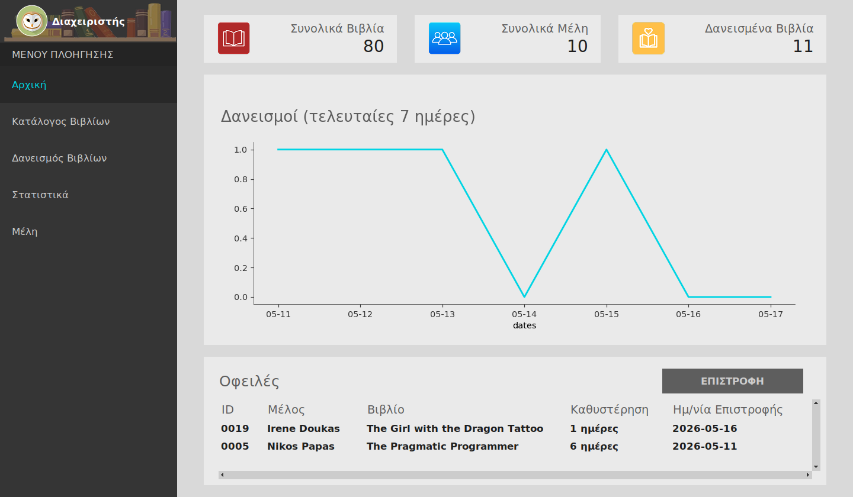
Αρχική Σελίδα (Dashboard)
KPI cards, διάγραμμα δανεισμών 7 ημερών, πίνακας οφειλών (overdue).

Slide 14
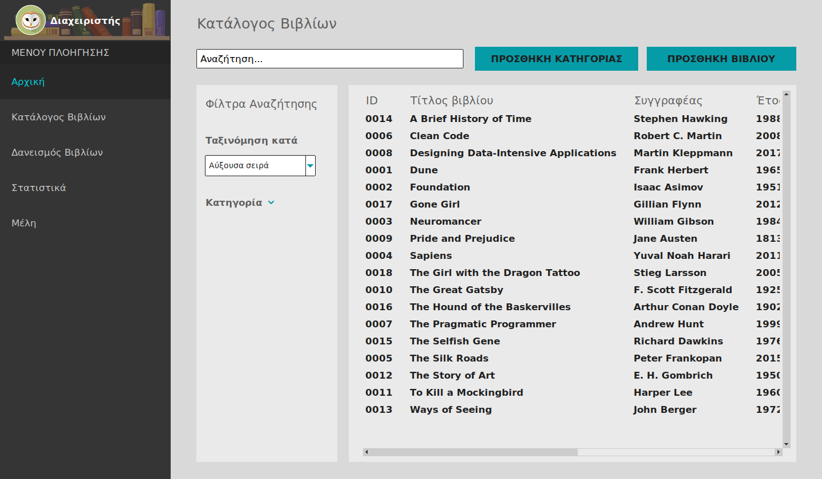
Κατάλογος Βιβλίων
Αναζήτηση σε τίτλο/συγγραφέα/ISBN/κατηγορία, φίλτρα και ταξινόμηση κατά βαθμολογία.

Slide 15
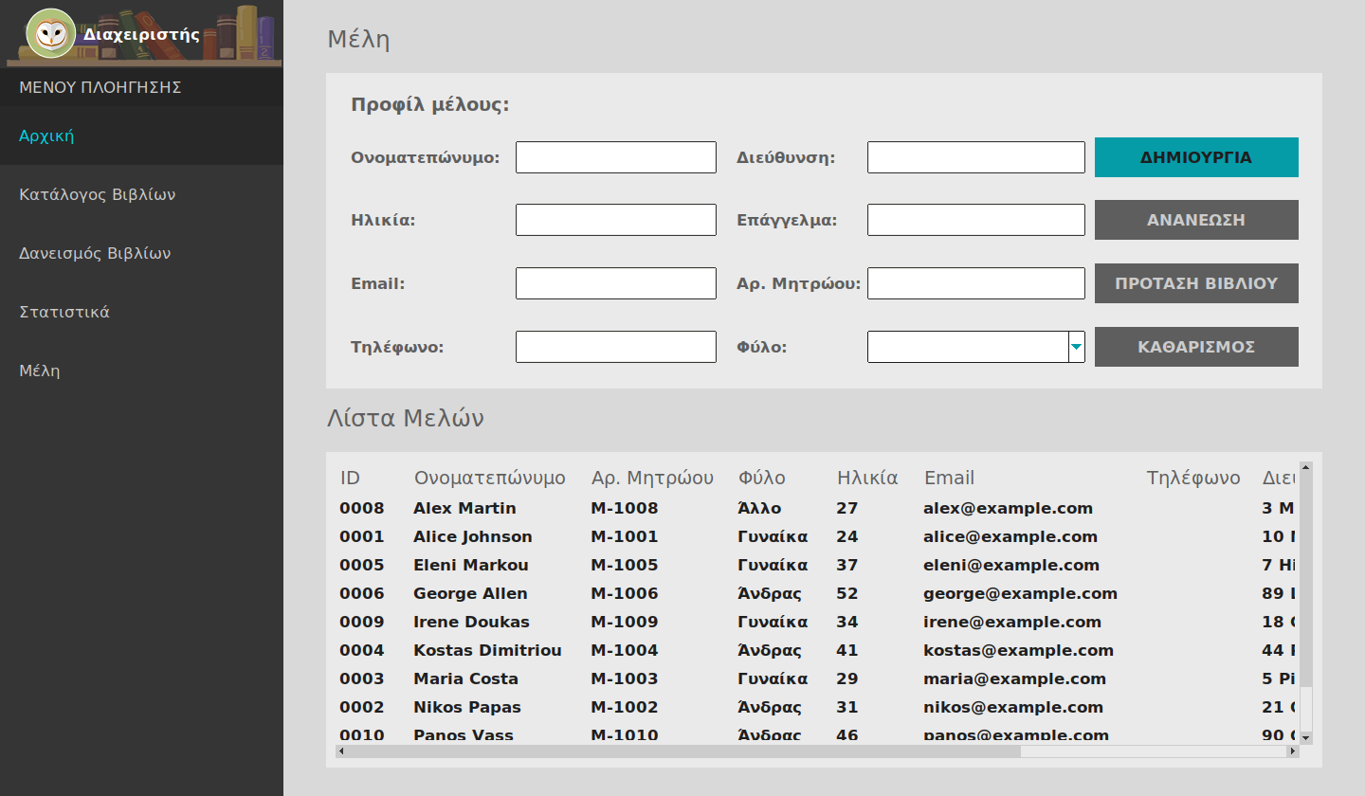
Διαχείριση Μελών
Πλήρες CRUD μελών με auto-generated registration_number.

Slide 16
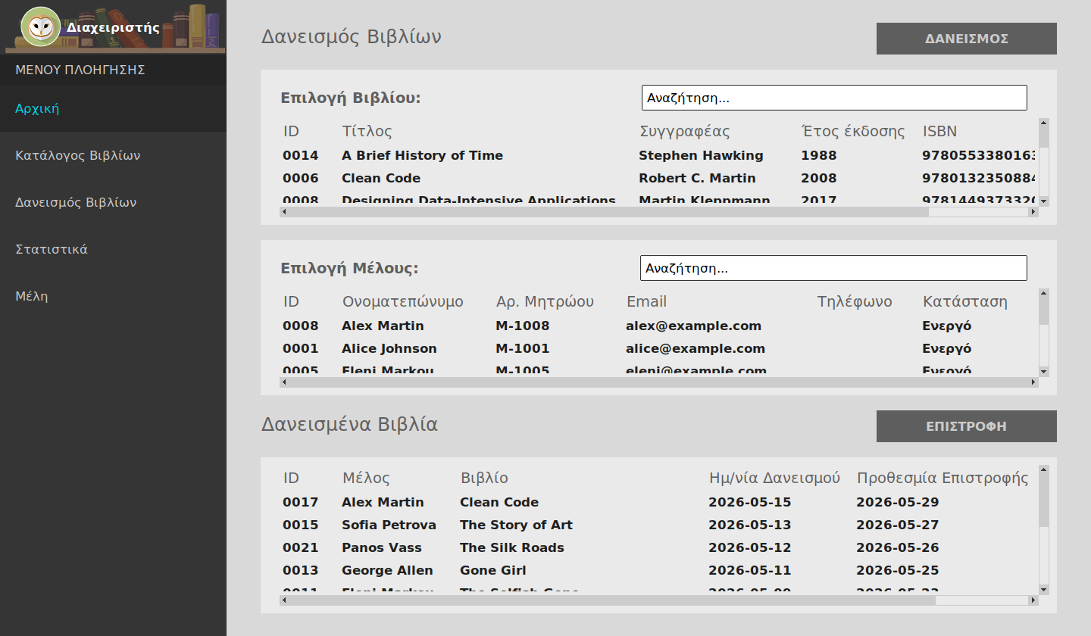
Δανεισμός Βιβλίων
Επιλογή βιβλίου + μέλους με live filtering. Δανεισμός και επιστροφή σε ίδια σελίδα.

Slide 17
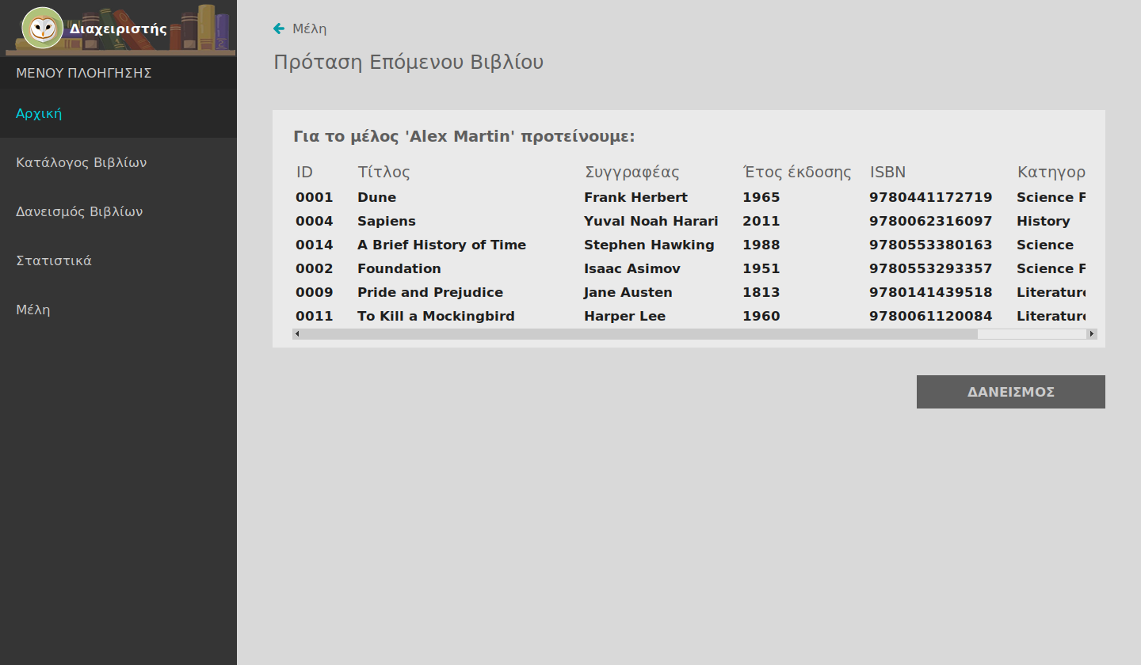
Προτάσεις Βιβλίων
Recommendations ταξινομημένες κατά score. Άμεσος δανεισμός από εδώ.

Slide 18
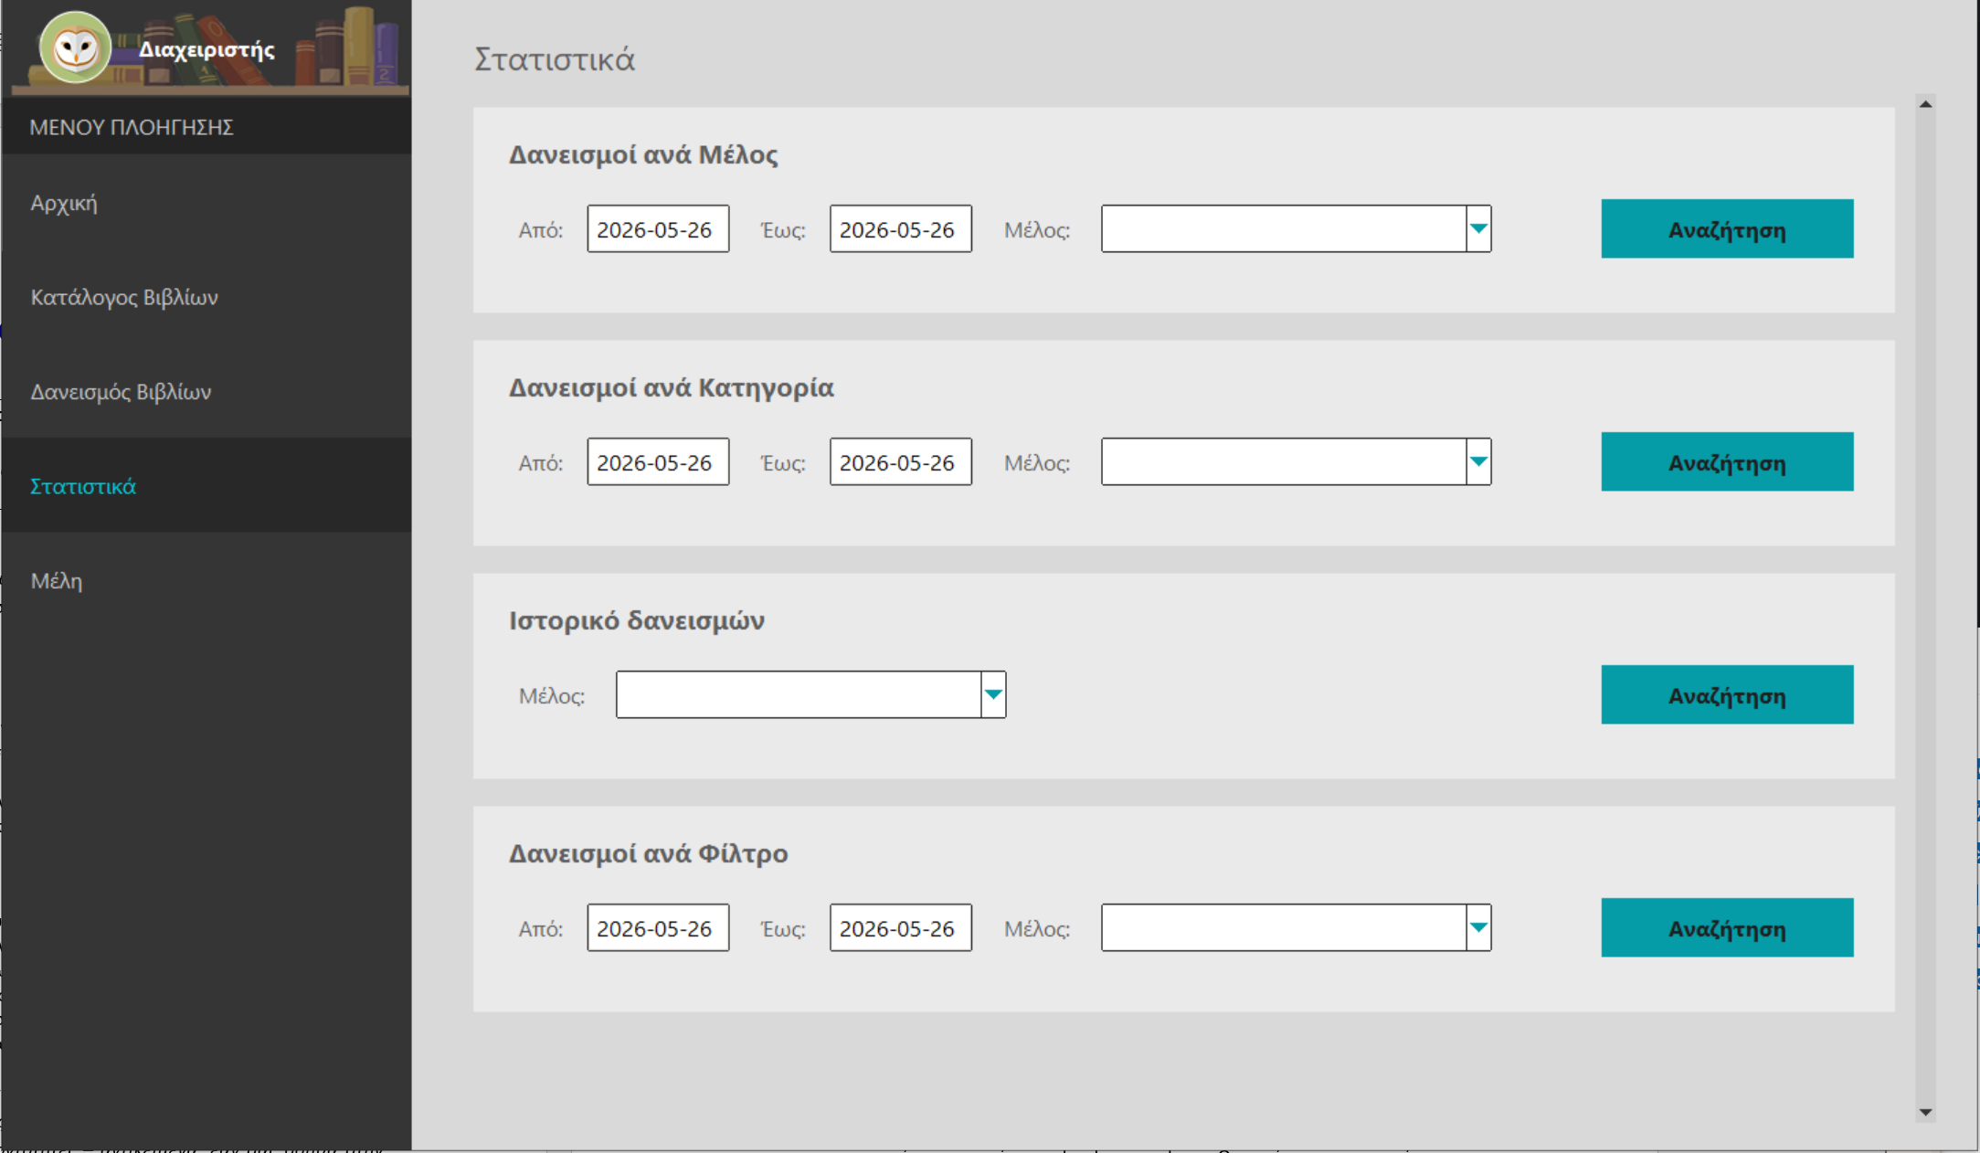
Στατιστικά
Πέντε ενότητες ανάλυσης — δανεισμοί ανά μέλος/κατηγορία/συγγραφέα/ηλικία/φύλο.

Slide 19
Σύνοψη
5
επίπεδα αρχιτεκτονικής
5
πίνακες SQL
GUI · Logic · Validation · DAL · DB
Με FK constraints + transactions
9
σελίδες GUI
5
εξωτερικές εξαρτήσεις
Dashboard, Books, Loans, Members, Statistics
matplotlib · pandas · pillow · numpy · mplcursors
Ευχαριστούμε για την προσοχή σας

